Slide 1
Organisationstheoretische Ansätze und die Berücksichtigung der Motivation
Dominik Meixner, Dominique Cheray
Mittwoch, 1. April 2015

Slide 2
Inhalt
Definition Organisationstheorie
Klassische Ansätze
Verhaltensorientierte Ansätze
Entscheidungsorientierte Ansätze
Situative Ansätze
Systemorientierte Ansätze

Slide 3
Definition Organisationstheorie

Slide 4
Definition Organisationstheorie
Zweck: Organisationen sowie organisationsimmanentes Verhalten untersuchen und erklären
Vielzahl von Organisationstheorien, da Organisationen komplexe Gebilde sind und der Gegenstand der Organisationstheorie sehr breit ist
Notes:
Organisationen: ihr Entstehen, ihr Bestehen und ihre Funktionsweise
immanent: im Innern eines Gegenstandes, einer Erscheinung vorhanden seiend

Slide 5
Definition Organisationstheorie
Allen Ansätzen ist ihr Objektbereich (Organisation und ihre Zielsetzung) gleich, untersuchen aber jeweils bestimmte Aspekte
Ausgangspunkt der Theorie: interdisziplinäre Betrachtung organisationssoziologischer und organisationspsychologischer Ansätze

Slide 6
Klassische Ansätze

Slide 7
Klassische Ansätze
Bürokratieansatz
Scientific Management
Administrations und Managementlehre
Betriebswirtschaftliche Organisationslehre
Berücksichtigung der Motivation

Slide 8
Klassische Ansätze - Bürokratieansatz
Bürokratie als leistungsfähige Organisationsform
gekennzeichnet durch
Arbeitsteilung
Amtshierarchie
Regeln und Normen zur Aufgabenerfüllung
Aktenmäßigkeit der Verwaltung

Slide 9
Klassische Ansätze - Scientific Management
Geprägt durch verstärkten Einsatz von Maschinen und standardisierte Massenproduktion
Ziel: Produktivität der Arbeiter und Effizienz des Managements steigern

Slide 10
Klassische Ansätze - Administrations- und Managementlehre
Fragen der Aufgaben- und Abteilungsbildung und der Koordination im Mittelpunkt
Fragen der Verwaltung und Probleme der Unternehmensführung
Grundsatz der Einheit der Auftragserteilung
Notes:
Grundsatz Einheit Aufgabenerteilung: eine in der Hierarchie nachgeordnete Stelle jeweils nur von einer übergeordneten Instanz Weisungen erhalten

Slide 11
Klassische Ansätze - Betriebswirtschaftliche Organisationslehre
Aufbau- und Ablauforganisation
Aufgaben im Mittelpunkt der Betrachtung

Slide 12
Klassische Ansätze – Berücksichtigung der Motivation
Arbeitswissenschaftliche Ansätze
=> Arbeitsprozesse werden analysiert und effizienter gestaltet
Mensch als Maschine
Verlust der Beziehung zum Produkt

Slide 13
Verhaltensorientierte Ansätze

Slide 14
Verhaltensorientierte Ansätze
Organizational Behavior
Human Relations Ansatz
Organisationsentwicklung
Motivationsorientierte Ansätze
Der ästhetische Ansatz der Organisationsforschung
Berücksichtigung der Motivation

Slide 15
Verhaltensorientierte Ansätze - Organizational Behavior
Leitende Fragestellung: Wie verhalten sich Menschen als Individuen , in Gruppen, in Organisationseinheiten und in ganzen Organisationen aufgrund ihres Wahrnehmens, Denkens und Fühlens
Insbesondere Gestaltung und Sicherung von sozialen Regeln, Prozessen, Funktionen und Strukturen ist von Interesse

Slide 16
Verhaltensorientierte Ansätze - Human Relations Ansatz
Untersuchung der Wirkungen der Arbeitsbedingungen auf die Arbeitsleistung
Kernaussage: Mensch ist ein soziales Wesen und funktioniert nach eigenen Gesetzen
Folgerung: eine positive Einstellung gegenüber der Arbeit führt bei den Mitgliedern der Organisation und den Vorgesetzten zu einer hohen Zufriedenheit
Zufriedenheit wiederum bewirkt eine hohe Arbeitsleistung

Slide 17
Verhaltensorientierte Ansätze -Organisationsentwicklung
gründet auf Erkenntnissen aus der gruppendynamischen Laboratoriumsmethode und dem Survey-Feedback
Kernkonzept: „Betroffene zu Beteiligten machen“
Durch "geplanten sozialen Wandel" werden die Fähigkeiten aller Beteiligten und der Organisation als Ganzes für Entwicklung und Veränderung genutz

Slide 18
Verhaltensorientierte Ansätze -Organisationsentwicklung
Gesetzmäßigkeiten sozialer Gemeinschaften werden genutzt
Interessen der Mitarbeiter berücksichtigt

Slide 19
Verhaltensorientierte Ansätze – Motivationsorientierte Ansätz
Haben menschliches Verhalten als Gegenstand
Zusammenhang zwischen Motivation bzw. Frustration, Zufriedenheit und Leistung

Slide 20
Verhaltensorientierte Ansätze – Ästhetischer Ansatz
Untersucht die ästhetische Wahrnehmung in und von Organisationen
Ästhetik gemäß der Grundbedeutung als "sinnliche Wahrnehmung"
Organisationen nicht ausschließlich als kognitives Konstrukt

Slide 21
Verhaltensorientierte Ansätze – Ästhetischer Ansatz
Annahme: Organisationsteilnehmer reagieren nicht nur rein rational, sondern körperlich-ästhetisch auf Architektur, Arbeitsplatzgestaltung, Atmosphäre und vor allem Teams und Führung

Slide 22
Verhaltensorientierte Ansätze – Berücksichtigung der Motivation
Menschliche Bedürfnisse werden beachtet
Erstmalig Mensch im Mittelpunkt der Betrachtung
Mensch ist ein soziales Wesen
Menschliches Verhalten sehr komplex => kein verallgemeinerbarer Erfolg möglich

Slide 23
Verhaltensorientierte Ansätze – Berücksichtigung der Motivation
Betriebsklima hat mehr Einfluss auf das Arbeitsergebnis als die Arbeitsbedingungen
Leistungsbereitschaft gefördert durch Zufriedenheit und Motivation

Slide 24
Entscheidungsorientierte Ansätze

Slide 25
Entscheidungsorientierte Ansätze
Entscheidungslogisch-orientierte Ansätze
Entscheidungsprozess-orientierte Ansätze
Berücksichtigung der Motivation

Slide 26
Entscheidungsorientierte Ansätze - Entscheidungslogisch-orientierte Ansätze
Organisatorische Gestaltungsprobleme mit Hilfe von mathematischen Algorithmen für Entscheidungsmodelle beschreiben

Slide 27
Entscheidungsorientierte Ansätze - Entscheidungsprozess-orientierte Ansätze
Organisationen sind Systeme, in denen Entscheidungen zur Zielerreichung getroffen werden
Einfluss der Organisationsstruktur auf das Entscheidungs-Verhalten
Entscheidungen müssen koordiniert werden
Im Mittelpunkt steht das Entscheidungsverhalten
Organisationen sind das Entscheidungsumfeld

Slide 28
Entscheidungsorientierte Ansätze – Berücksichtigung der Motivation
Entscheidungsprozesse als Ausgangspunkt der Organisationsanalyse
Menschliches Entscheidungsverhalten im Blickpunkt der Analyse

Slide 29
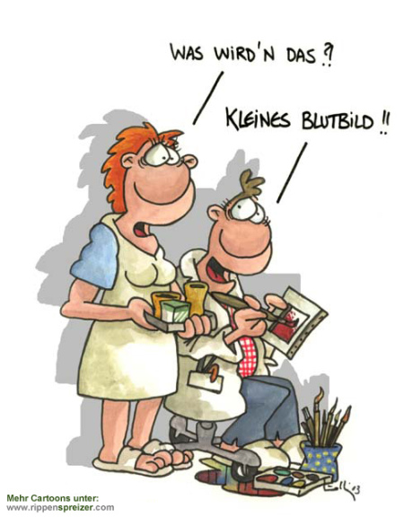
Fragen?
Quellen

